Slide 1
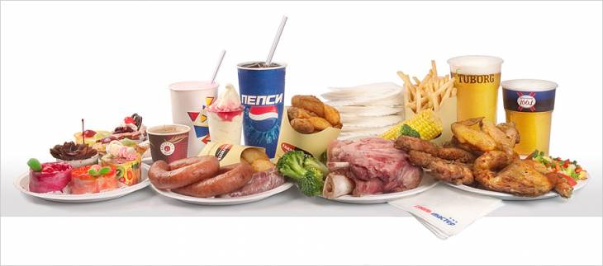
Харчові Добавки
Підготувала
Дячук Марія

Slide 2
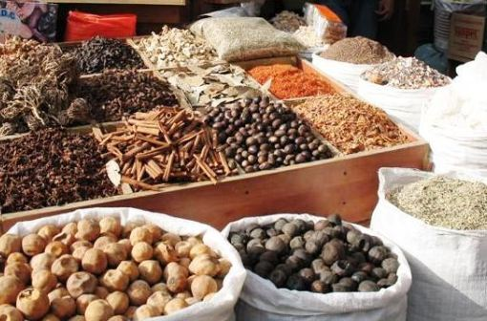
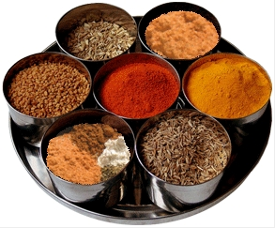
До 20-го століття основними харчовими добавками були виключно натуральні продукти, такі як перець, сіль, мед, гірчиця, кориця, різні спеції. З плином часу людству виявилося мало такого смакового розмаїття і з'явилися штучні харчові добавки з незрозумілою назвою Є.
Саме поняття "харчові добавки" являє собою деяке з'єднання хімічних речовин, які вживаються в сукупності для додання тієї чи іншої властивості споживаної їжі.

Slide 3
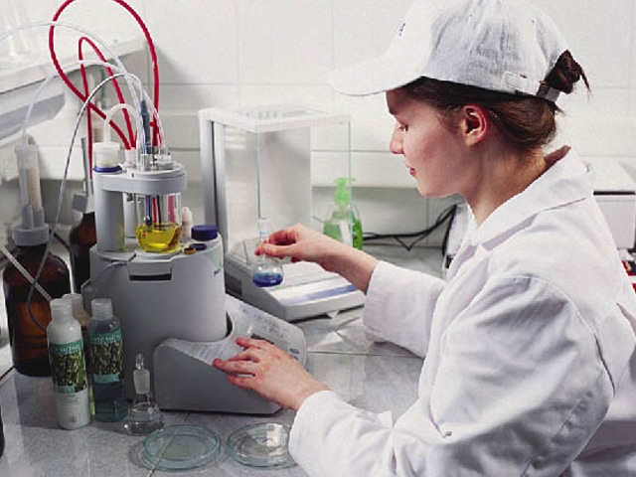

У спеціальних лабораторіях багатьох країн хіміки і вчені створюють безліч харчових добавок, які піддаються різним пробам і тестуванням. Основним завданням таких досліджень спочатку було навчитися за допомогою додавання таких речовин в їжу змінювати її щільність, вологість, окисляти, подрібнювати або консервувати продукти. Пізніше таким добавкам привласнили загальний для всіх індекс який позначається буквою Е, що означало Європа. Правда деякі вважали, що це означає "essbar Edible" що в перекладі з англійської або німецької - їстівний. Також до цього індексу ставиться певний цифровий код.

Slide 4
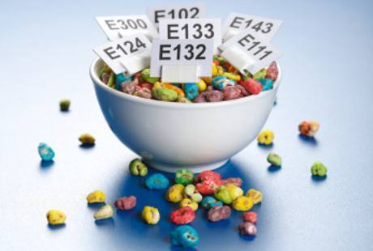
Основною перевагою такого використання, поряд з можливістю керувати деякими властивостями продуктів, є і значне зниження собівартості їх виробництва. Адже зрозуміло, що натуральні інгредієнти коштують набагато дорожче штучних аналогів.
Якщо речовині присвоєно статус Е і цифровий код, то це означає наявність перевірок на безпеку і застосування його в харчовій промисловості. Цифровий код створений для чіткої класифікації цих речовин. Ця система нумерації була розроблена Євросоюзом і включена в систему міжнародної класифікації:

Slide 5
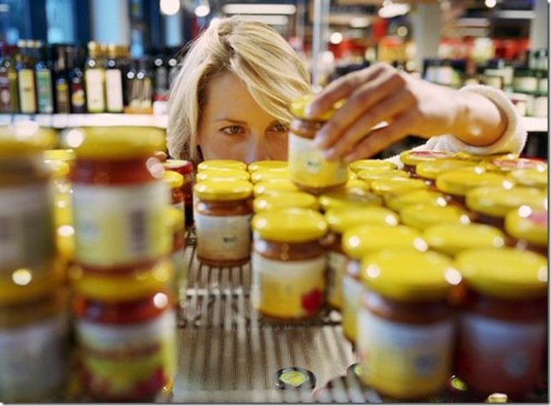
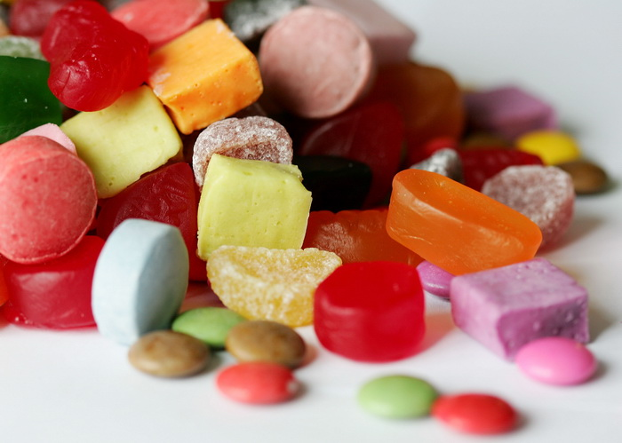
Не можна обійти увагою таке важливе питання, як токсичність хімічних речовин. Зазвичай під токсичністю розуміється здатність речовин завдавати шкоди живому організму. Слід зазначити, що будь-яка хімічна сполука при певних умовах може бути токсичною, тому, на думку фахівців, більш правильно говорити про нешкідливість речовини при пропонованому способі її застосування.
Вирішальну роль тут відіграє доза
(кількість речовини, що надходить в організм за добу)
, тривалість споживання, режим, шляхи її надходження
в організм і т. д. Ефекти впливу на організм можуть
бути також різними (гострі, підгострі, хронічні
, віддалені наслідки і т. д.). З метою гігієнічної
регламентації експериментально обґрунтовують
гранично допустимі концентрації (ГДК), тобто
концентрації, які не викликають при щоденному
впливі на організм протягом як завгодно
тривалого часу відхилень у здоров'ї.
При встановленні величини ГДК
враховується дуже велика кількість
факторів. Дослідження проводяться
спеціальними організаціями і
регламентуються певними правилами.

Slide 6
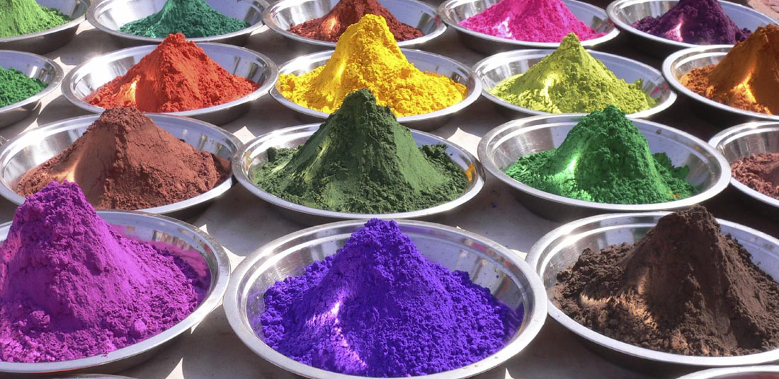
Харчові добавки: барвники
Серед речовин, які визначають вид харчових продуктів, важливе місце належить харчовим барвникам. Споживачі давно звикли до певного кольору харчових продуктів і пов’язують з ним їхню якість. В той же час в умовах сучасної харчової технології продукти часто змінюють своє початкове, звичне для споживача забарвлення, а інколи набувають і не зовсім привабливого вигляду. Це, безумовно, робить харчові продукти менш привабливими для споживача, впливає на апетит і процес травлення. Для надання харчовим продуктам і напівфабрикатам різного забарвлення використовують природні (натуральні) і синтетичні (органічні і неорганічні) барвники. Найбільш широко їх застосовують при виробництві кондитерських виробів, напоїв, деяких видів консерви і т. д.

Slide 7
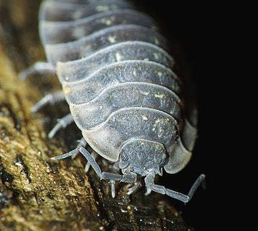
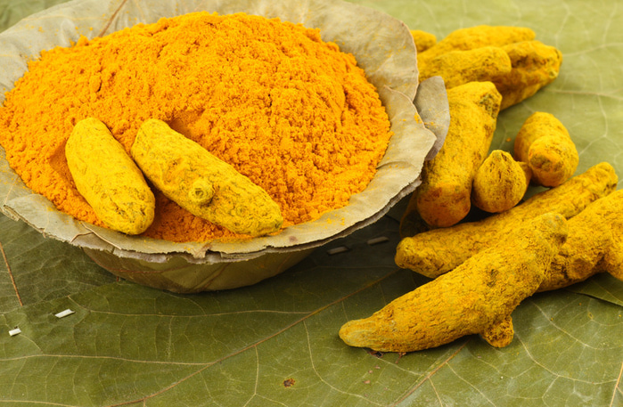
1.Кармін
Червоний барвник, похідне антрахінону.
Кармін отримують з кошенелі – комах, що живуть на кактусах, які ростуть в Африці і Південній Америці
2. Куркума
Жовтий природний барвник, отримують з багаторічних трав'янистих рослин сімейства імбирних –Curruma longa. Використовують у вигляді спиртового розчину, тому що куркума погано розчиняється у воді.
3. Енобарвник
Отримують з вичавок червоних сортів винограду та ягід бузини у вигляді рідини інтенсивно червоного кольору. До її складу входить суміш сполук, в тому числі антоціанів та катехінів. Забарвлення, яке надає дана харчова добавка продукту, залежить від рН середовища.

Slide 8
ХАРЧОВІ ДОБАВКИ:
Антиоксиданти й ароматизатори
Антиоксиданти - добавки, які використовують для зберігання свіжості харчових продуктів. Ці сполуки добавляють до складу масел, аби запобігти згіркненню та аміні кольору внаслідок окиснення. Зверніть увагу: в одному продукті має бути використаний лише один антиоксидант. Найпоширеніші представники цієї групи харчових добавок - аскорбінова кислота і лецитин, який використовують у виготовленні шоколаду.
Ароматизатори – харчові добавки, що підсилюють смак і аромат і вносяться в харчові продукти з метою поліпшення їх органолептичних властивостей. Їх умовно можна розділити на природні і харчові добавки, що імітують природні. Перші виділяють з фруктів, овочів і рослин у вигляді соків, есенцій або концентратів, другі одержують синтетичним і нетрадиційним шляхом. Способи отримання сполук останньої групи можуть бути найрізноманітнішими. У нашій країні не дозволяється застосування синтетичних продуктів, які підсилюють аромат, властивий даному натуральному продукту, і введення їх у продукти дитячого харчування.

Slide 9
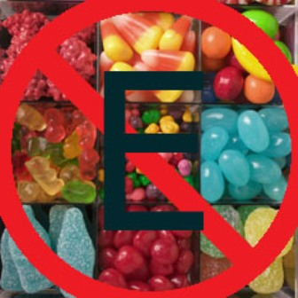

Відповідними державними органами України забезпечується постійний контроль за безпечністю продуктів харчування. Встановлено, що харчові добавки повинні використовуватись при виробництві харчових продуктів в мінімально необхідних для досягнення технологічного ефекту кількостях. При цьому не повинні перевищувати встановлені максимально допустимі рівні. Продукти вітчизняного виробництва перш ніж попасти на прилавки магазинів, проходять гігієнічну експертизу.
Виготовлення, застосування і реалізація харчових добавок на території України дозволяється тільки на основі позитивного висновку державної санітарно-гігієнічної експертизи. Застосування харчових добавок дозволяється лише в тих випадках, коли вони при довгому зберіганні не стають небезпечними для життя і здоров’я людини.

Slide 10
Дякую за увагу***!

